Slide 1
CSS3实现立体线框球形旋转动画特效

Slide 2
CSS3实现立体线框球形旋转动画特效 — 课程概要
立体线框球形旋转动画特效概述
立体线框球形动画页面结构的搭建
完成立体线框球形动画特效及课程总结
Notes:
课程概要下应该是每课时的标题

Slide 3
CSS3实现立体线框球形旋转动画特效
立体线框球形旋转动画特效概述
Notes:
这个标题有点随性，再考虑考虑- - 实在改不了就用上下 别用第一二讲；

Slide 4
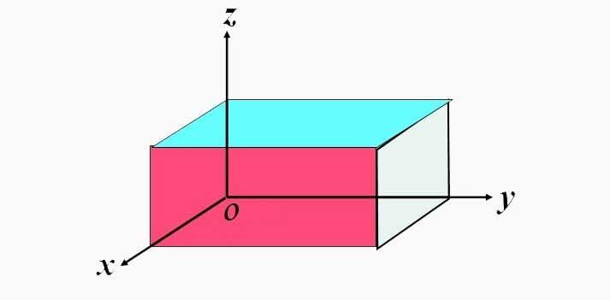
立体线框球形旋转动画特效概述
立体线框球形动画简述及实现思路

Slide 5
CSS3实现立体线框球形旋转动画特效
立体线框球形动画页面结构的搭建

Slide 6
立体线框球形动画页面结构的搭建
立体线框球形动画html的结构搭建
立体线框球形动画相关css样式的编写
Notes:
实战内容为主的课时一定要格外用心，不能一直代码代码码代码让学员觉得枯燥，各种表现形式要做到好的穿插才能保持学员的注意力；
另外，可不可以把把用到的知识点在课件中说一下来加深印象，不然课件就太鸡肋了

Slide 7
CSS3实现立体线框球形旋转动画特效
完成立体线框球形动画特效及课程总结

Slide 8
完成立体线框球形动画特效及课程总结
立体线框球形动画特效详细的实现步骤
立体线框球形动画特效课程总结
Notes:
事例--→示例

Slide 9
CSS3实现立体线框球形旋转动画特效 — 课程总结
本套课程中我们学习了，CSS3中有关三维空间相关的属性，以及在线框球形旋转动画示例中的运用。你应当掌握了以下知识：
深入理解和掌握三维空间的概念和思维
理解和掌握perspective、transform-style等属性的使用方法
掌握立体线框球形动画特效的实现原理
综合以上知识点，再融入自己的创新思维，完成更多三维动画效果的开发，你也可以继续在极客学院，学习CSS3动画的其它课程。

